Slide 1
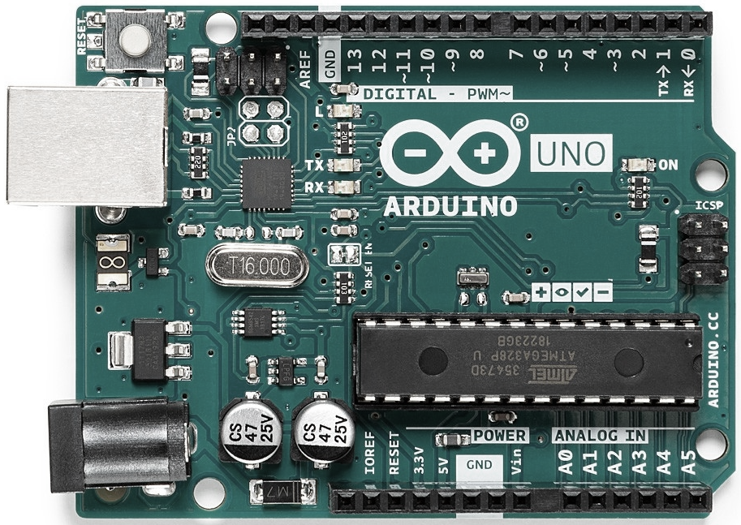
Arduino Workshop วาธิส ลีลาภัทร ภาควิชาวิศวกรรมคอมพิวเตอร์ คณะวิศวกรรมศาสตร์ มหาวิทยาลัยขอนแก่น

Slide 2
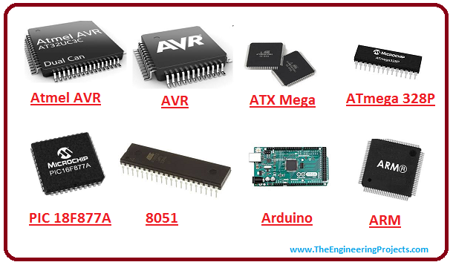
แนะนำไมโครคอนโทรลเลอร์
ไมโครคอนโทรลเลอร์เป็นคอมพิวเตอร์ขนาดเล็กบรรจุอยู่ในแผงวงจรรวม (IC)
ประกอบด้วย
หน่วยประมวลผล (CPU)
หน่วยความจำ (RAM / ROM / Flash)
ช่องสัญญาณข้อมูลเข้า-ออก (I/O ports)
วงจรประกอบอื่นๆ เช่น USB, I2C, SPI, ADC
ไมโครคอนโทรลเลอร์มีหลายผู้ผลิต
Atmel: AVR
ARM
Tensilica (ESP8266, ESP32)
มีการนำมาใช้งานที่หลากหลาย อาทิ:
เครื่องใช้ไฟฟ้าต่างๆ
ในรถยนต์
หุ่นยนต์และระบบควบคุมในโรงงาน
Notes:
2

Slide 3
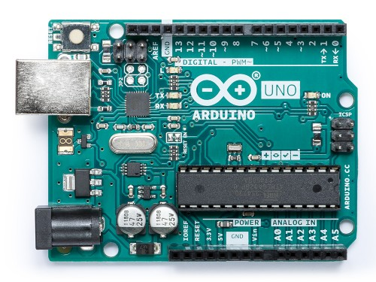
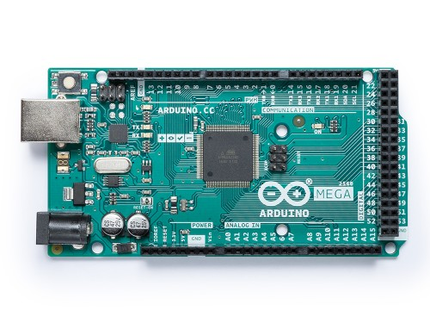
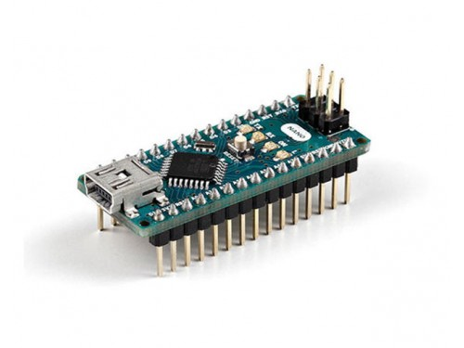
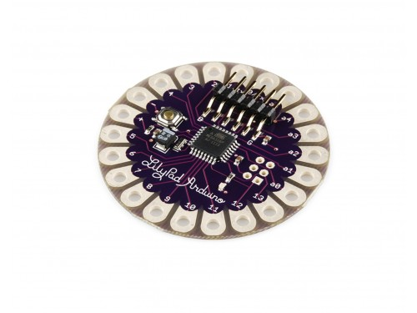
Arduino Platform
Open Source electronic prototyping platform based on Atmel AVR microcontroller
Platform contains hardware (board) and software (IDE: Integrated Development Environment)
Notes:
3

Slide 4
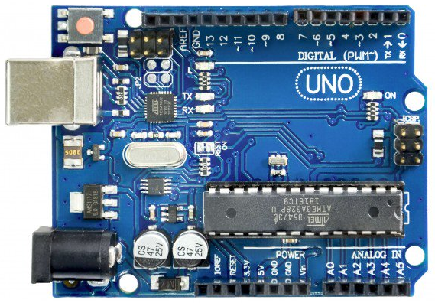
Arduino Uno (Revision 3)
The Arduino Uno is a microcontroller board based on the Atmel ATmega328.
8-bit microcontroller, 32KB program memory, 2KB RAM
14 digital input/output pins
6 PWM outputs (shared with Digital I/O)
6 analog inputs,
1 UARTs (hardware serial ports)
16 MHz crystal oscillator
USB connection
Power jack

Slide 5
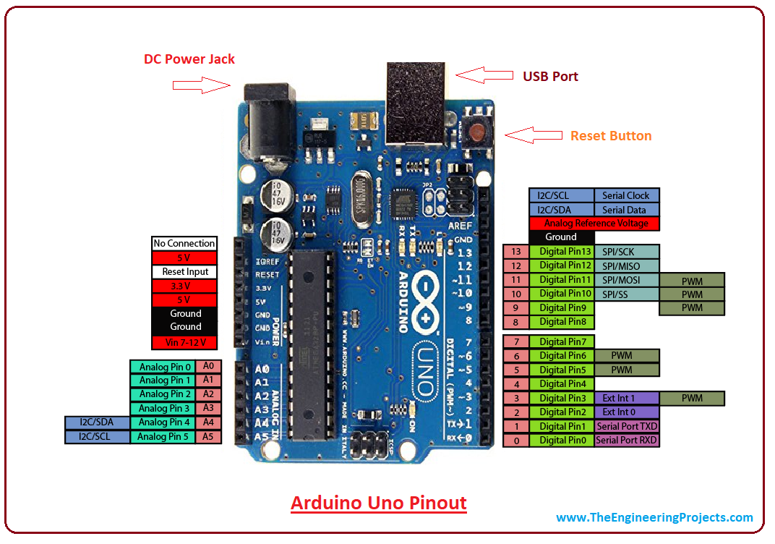
Arduino Uno R3 Pin Diagram
* Digital I/O pin 13 is connected to onboard LED

Slide 6
Pin Description
5V & 3.3V These pins are used to provide regulated 5V and 3.3V output. Maximum current is 50mA.
GND There are 5 ground pins available on the board.
Reset Setting this pin to LOW will reset the board.
Vin It is the input voltage supplied to the board which ranges from 7V to 20V.
Serial Communication RXD and TXD are transmission pins used to receive and transmit serial data, respectively.
LED This board comes with built-in LED connected to digital pin 13.
Analog Pins There are 6 analog pins incorporated on the board labeled as A0 to A5. These pins can measure from ground (0V) to 5V.

Slide 7
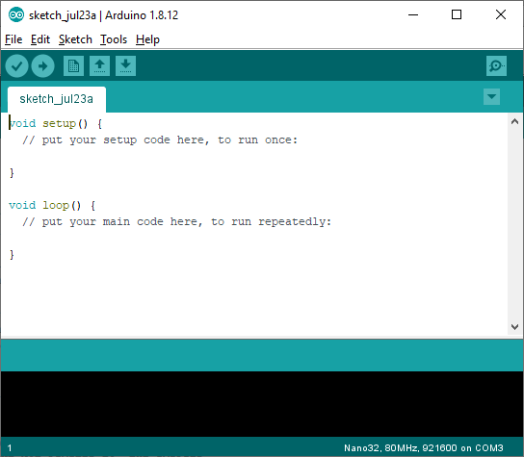
ซอฟต์แวร์สำหรับพัฒนา
Arduino IDE
ใช้สำหรับการเขียนและแปลโปรแกรมภาษา C และเขียนลง Node MCU
ดาวน์โหลดได้จาก arduino.cc/en/Main/Software

Slide 8
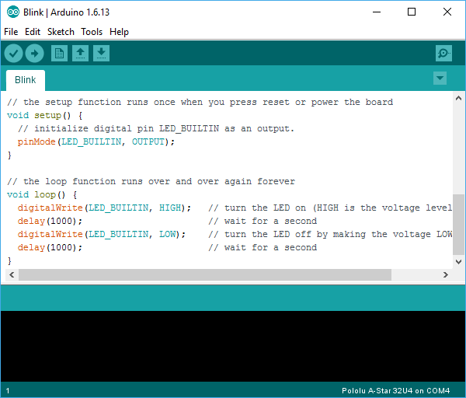
การเขียนโปรแกรมด้วย Arduino IDE
หน้าที่ของ Arduino IDE
เขียนและแก้ไขโปรแกรม
แปลโปรแกรมให้เป็นภาษาเครื่อง
ส่งโปรแกรมที่แปลแล้วเข้าบอร์ด
Notes:
8

Slide 9
การเขียนโปรแกรมด้วย Arduino IDE
ใช้ Arduino IDE เพื่อเขียนโปรแกรม หรือ source code เรียกว่า ‘sketch’
Sketch จะใช้ไวยากรณ์ของภาษา C และ C++
โครงสร้างเริ่มต้นของ sketch มีดังนี้:
void setup() {
// คำสั่งในนี้จะทำงาน 1 ครั้ง
}
void loop() {
// คำสั่งในนี้จะทำงานวนซ้ำ
}

Slide 10
การเขียนโปรแกรมด้วย Arduino IDE
ตัวอย่างโปรแกรม
// บรรทัดหมายเหตุ
void setup() {
// ใช้ย่อหน้าแสดงลำดับชั้นของโครงสร้างโปรแกรม
pinMode(LED_BUILTIN, OUTPUT);
}
// the loop function runs over and over again forever
void loop() {
digitalWrite(LED_BUILTIN, HIGH); // turn the LED on (HIGH is the voltage level)
delay(1000); // wait for a second
digitalWrite(LED_BUILTIN, LOW); // turn the LED off by making the voltage LOW
delay(1000); // wait for a second
}

Slide 11
ดิจิทัลพอร์ท
ดิจิทัลพอร์ททำหน้าที่รับหรือส่งสัญญาณดิจิทัล (“0” หรือ “1”) หรือ
ระดับแรงดัน 0 โวลท์ และ 5 โวลท์
ใช้คำสั่ง pinMode() เพื่อกำหนดว่าจะให้พอร์ททำหน้าที่รับหรือส่ง
คำอธิบาย
กำหนดหน้าที่ของดิจิทัลพอร์ท โดย input จะเป็นการรับ และ output จะเป็นการส่ง
รูปแบบ
pinMode(ขา, mode)
Parameters
ขา: ขาสัญญาณของ Node MCU
mode: INPUT, OUTPUT
ค่าส่งกลับ
ไม่มี

Slide 12
การเขียน (ส่ง) ข้อมูลออกทางดิจิทัลพอร์ท
digitalWrite()
คำอธิบาย
เป็นการส่งข้อมูลออกทางดิจิทัลพอร์ทที่กำหนด
รูปแบบ
digitalWrite(ขา, value)
Parameters
ขา: หมายเลขขาที่ต้องการส่งข้อมูล (หมายเลข GPIO)
value: HIGH (ปล่อยแรงดัน 5V) หรือ LOW (ปล่อยแรงดัน 0V)
ค่าส่งกลับ
ไม่มี

Slide 13
การอ่าน (รับ) ข้อมูลเข้าทางดิจิทัลพอร์ท
digitalRead()
คำอธิบาย
เป็นการรับข้อมูลเข้าทางดิจิทัลพอร์ทที่กำหนด
รูปแบบ
digitalRead(ขา)
Parameters
ขา: หมายเลขขาที่ต้องการส่งข้อมูล (หมายเลข GPIO)
ค่าส่งกลับ
HIGH หรือ 1 ถ้ามีแรงดัน 5V ที่ขา หรือ
LOW หรือ 0 ถ้ามีแรงดัน 0V ที่ขา

Slide 14
การสื่อสารกับ PC
คำสั่ง Serial.print() และ Serial.println()
คำอธิบาย
ใช้ส่งข้อมูล (ข้อความหรือตัวเลข) จาก Node MCU มาแสดงผลใน Serial monitor ของ Arduino IDE จะต้องใช้ร่วมกับคำสั่ง Serial.begin() เสมอ
รูปแบบ
Serial.begin(9600)
Serial.println(ข้อมูล) หรือ Serial.print(ข้อมูล)
ตัวอย่าง
void setup() {
Serial.begin(9600);
Serial.println();
Serial.print("Hello!, ");
Serial.println("world");
Serial.print("3x7 = ");
Serial.println(3*7);
}
void loop() {
}

Slide 15
การสื่อสารกับ PC
คำสั่ง Serial.read()
คำอธิบาย
ใช้รับข้อมูลจาก Node MCU โดยจะต้องใช้ร่วมกับคำสั่ง Serial.available() เสมอ
รูปแบบ
ตัวแปร = Serial.read()
ตัวอย่าง
int x;
void setup() {
Serial.begin(9600);
}
void loop() {
if(Serial.available() > 0) {
x = Serial.read();
Serial.print("You sent ");
Serial.println(x, DEC);
}
}

Slide 16
โครงสร้างโปรแกรม
if
คำอธิบาย
ใช้เลือกการทำงานตามเงื่อนไขที่กำหนด โดยเงื่อนไขจะมีค่าเป็น จริง หรือ เท็จ
รูปแบบ
if (เงื่อนไข) {
คำสั่ง
}
ตัวอย่าง
if (Pin7 == HIGH) {
digitalWrite(LEDpin1, HIGH);
}
else {
digitalWrite(LEDpin1, LOW);
}
if (เงื่อนไข1) {
คำสั่ง1
}
else if (เงื่อนไข2) {
คำสั่ง2
}
else {
คำสั่ง3
}

Slide 17
โครงสร้างโปรแกรม
การกำหนดเงื่อนไข
เงื่อนไขจะต้องมีค่าเป็น จริง หรือ เท็จ เท่านั้น
ลักษณะของเงื่อนไขจะเป็นการเปรียบเทียบว่า
เท่ากับ ใช้สัญลักษณ์ ==
ไม่เท่ากับ ใช้สัญลักษณ์ !=
มากกว่า ใช้สัญลักษณ์ >
มากกว่าหรือเท่ากับ ใช้สัญลักษณ์ >=
น้อยกว่า ใช้สัญลักษณ์ <
น้อยกว่าหรือเท่ากับ ใช้สัญลักษณ์ <=
เงื่อนไขสามารถมีได้มากกว่า 1 โดยใช้ตัวเชื่อม และ (&&), หรือ (||)
ตัวอย่าง
if (i >= 0)
digitalWrite(LEDpin1, HIGH);
else
digitalWrite(LEDpin1, LOW);
if(x <= 10 && x > 0)
if(number == -1 || status != 1)
if(a == 1 && b == 2 && c == 3 || c == 4)

Slide 18
โครงสร้างโปรแกรม
for
คำอธิบาย
เป็นคำสั่งเพื่อให้กลุ่มคำสั่งที่กำหนดถูกทำงานวนซ้ำตามจำนวนครั้งที่กำหนด
รูปแบบ
for (ค่าเริ่มต้น; เงื่อนไข; การเพิ่มค่า) {
คำสั่ง
}
ตัวอย่าง
int Count = 0;
int i;
void setup() {
Serial.begin(9600);
for (i = 0; i < 5; i++) {
Serial.println(Count);
Count = Count+2;
}
}
void loop() {
}

Slide 19
โครงสร้างโปรแกรม
จากตัวอย่าง
for (i = 0; i < 5; i++) {
Serial.println(Count);
Count = Count+2;
}
ตัวแปร i = 0 เป็นค่าเริ่มต้น
i <= 10 เป็นเงื่อนไข
i++ เป็นการเพิ่มค่าให้กับตัวแปร i โดย i++ → i = i+1
ตัวแปร i จะมีค่าเป็น 0, 1, 2, 3, 4
ตัวแปร Count จะมีค่าเป็น 0, 2, 4, 6, 8

Slide 20
แบบฝึกหัด
ตัวอย่าง
โปรแกรมสร้างสูตรคูณแม่ 2
int i;
void setup() {
Serial.begin(9600);
Serial.println();
for(i = 1; i <= 12; i++) {
Serial.print(i); Serial.print(" "); Serial.println(i*2);
}
}
void loop() {
}

Slide 21
แบบฝึกหัด
ตัวอย่าง
โปรแกรมคำนวณ n!
int k;
int n = 7;
int nfact = 1;
void setup() {
Serial.begin(9600);
Serial.println();
for(k = 1; k <= n; k++) {
nfact = nfact*k;
}
Serial.print(n); Serial.print("! = "); Serial.print(nfact);
}
void loop() {
}

Slide 22
แบบฝึกหัด
1. เขียนโปรแกรมเพื่อให้หลอดไฟกระพริบ 10 ครั้งแล้วดับ
2. เขียนโปรแกรมเพื่อให้หลอดไฟกระพริบ 100 ครั้งแล้วดับ พร้อมทั้งแสดง
จำนวนครั้งที่กระพริบผ่านทาง Serial terminal

Slide 23
โครงสร้างโปรแกรม
while
คำอธิบาย
เป็นการวนซ้ำจนกว่าเงื่อนไขที่กำหนดจะเป็นเท็จ
รูปแบบ
while (เงื่อนไข) {
คำสั่ง
}
ตัวอย่าง
int k;
void setup() {
Serial.begin(9600);
while (k <= 10) {
Serial.println(k);
k = k+1;
}
}
void loop() {
}

Slide 24
แบบฝึกหัด
ตัวอย่าง
โปรแกรมแสดงจำนวนที่ 13 หารลงตัว จาก 0-100
int i;
int n = 13;
void setup() {
Serial.begin(9600);
Serial.println();
i = 1;
while(i*n < 100) {
Serial.println(i*n);
i = i+1;
}
Serial.print("There are "); Serial.print(i-1); Serial.println(" numbers");
}
void loop() {
}

Slide 25
ชนิดข้อมูล
boolean ‘true’, ‘false’
char ขนาด 8-bit มีค่าระหว่าง -128 ถึง 127
unsigned char ขนาด 8-bit มีค่าระหว่าง 0 ถึง 255
byte เหมือน unsigned char
int ขนาด 16-bit มีค่าระหว่าง -32,768 ถึง 32,767
unsigned int ขนาด 16-bit มีค่าระหว่าง 0 ถึง 65535
word เหมือน unsigned int
long ขนาด 32-bit มีค่าระหว่าง -2,147,483,648 ถึง 2,147,483,647
unsigned long ขนาด 32-bit มีค่าระหว่าง 0 ถึง 4,294,967,295
short เหมือน int
float ขนาด 32-bit มีค่าระหว่าง -3.4028235E+38 ถึง 3.4028235E+38
double เหมือน float
string ลำดับของตัวอักษร

Slide 26
แบบฝึกหัด
ตัวอย่าง
โปรแกรมสร้างตารางแปลงค่าอุณหภูมิจาก ºC เป็น ºF
float C, F;
void setup() {
Serial.begin(9600);
Serial.println();
Serial.println("---------------------");
Serial.println(" C F ");
Serial.println("---------------------");
for(C = -10; C <= 40; C++) {
// C/5 = (F-32)/9
F = (9.0/5.0)*C + 32.0;
Serial.print(C,2); Serial.print(" "); Serial.println(F,2);
}
}
void loop() {
}

Slide 27
คำสั่งใน Arduino IDE
ดิจิทัล
pinMode()
digitalWrite()
digitalRead()
แอนะลอก
analogReference()
analogRead()
analogWrite() - PWM
รับส่งข้อมูลอื่นๆ
tone()
noTone()
shiftOut()
shiftIn()
pulseIn()
คณิตศาสตร์
min()
max()
abs()
constrain()
map()
pow()
sqrt()
สื่อสาร
Serial
Stream
เวลา
millis()
micros()
delay()
delayMicroseconds()
ไปที่เมนู Help → Reference

Slide 28
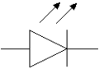
การต่อ LED ภายนอก
ต่อวงจรตามภาพด้านล่าง
ไปที่เมนู File → Examples → 01. Basics → Blink
แก้ไขโปรแกรม โดยเปลี่ยน LED_BUILTIN ให้เป็น 2
ทดสอบการทำงาน
Arduino UNO
1K
2
LED
GND

Slide 29
การต่อ LED ภายนอก
ต่อวงจรตามภาพด้านล่าง
ไปที่เมนู File → Examples → 01. Basics → Blink
แก้ไขโปรแกรม โดยเปลี่ยน LED_BUILTIN ให้เป็น 2
ทดสอบการทำงาน
Arduino UNO
1K
2
LED
GND

Slide 30
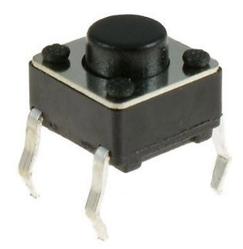
การต่อสวิตช์
ไปที่เมนู File → Examples → 01. Basics → DigitalReadSerial
เพิ่มวงจรจากข้อที่แล้วให้เป็นตามรูปด้านล่าง
แก้ไขโปรแกรมบรรทัดแรกให้เป็น int pushButton = 4;
Arduino UNO
5V
10K
4
GND

Slide 31
แบบฝึกหัดการใช้งานสวิตช์และ LED
เขียนโปรแกรมให้กดปุ่มแล้ว LED สว่าง เมื่อปล่อยปุ่ม LED ดับ
เขียนโปรแกรมให้กดปุ่มแล้ว LED ดับ เมื่อปล่อยปุ่ม LED สว่าง
เขียนโปรแกรมให้กดปุ่มแล้ว LED กระพริบ 5 ครั้ง
Arduino UNO
5V
1K
2
10K
LED
4
GND
GND

Slide 32
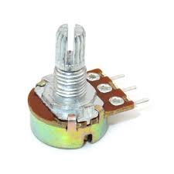
การรับสัญญาณแอนะลอก
ใช้ตัวต้านทานปรับค่าได้ทำหน้าที่เป็นแหล่งกำเนิดสัญญาณแอนะลอก
สัญญาณแอนะลอกซึ่งมีระดับแรงดัน 0 – 5V ให้เป็นจำนวนเต็มที่มีค่า 0 – 1023
ต่อวงจรตามรูป และทดสอบการทำงานโดยใช้โปรแกรมดังต่อไปนี้
Arduino UNO
int AnalogValue = 0;
void setup() {
Serial.begin(9600);
}
void loop() {
AnalogValue = analogRead(A0);
Serial.println(AnalogValue);
delay(500);
}
5V
A0
10K
GND

Slide 33
แบบฝึกหัด
เขียนโปรแกรมควบคุมไฟกระพริบที่สามารถปรับอัตราเร็วของการกระพริบได้โดยใช้ตัวต้านทานปรับค่าได้
Arduino UNO
5V
A0
10K
1K
2
GND
GND

Slide 34
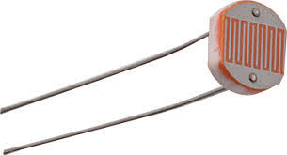
ตัวต้านทานเปลี่ยนค่าตามแสง
ตัวต้านทานเปลี่ยนค่าตามแสง Light-dependent Resistor (LDR) จะมีความต้านทานเปลี่ยนไปตามความเข้มแสงที่ตกกระทบ
ความเข้มแสงสูงความต้านทานจะต่ำ ความเข้มแสงต่ำความต้านทานจะสูง
5V
LDR
1K
2
A0
10K
GND
GND

Slide 35
แบบฝึกหัด
ตัวอย่าง
โปรแกรมแสดงค่าระดับแสงที่ตกกระทบ LDR
int LDRValue = 0;
void setup() {
Serial.begin(9600);
}
void loop() {
LDRValue = analogRead(A0);
Serial.println(LDRValue);
delay(500);
}

Slide 36
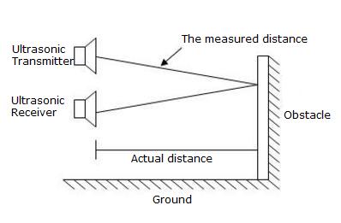
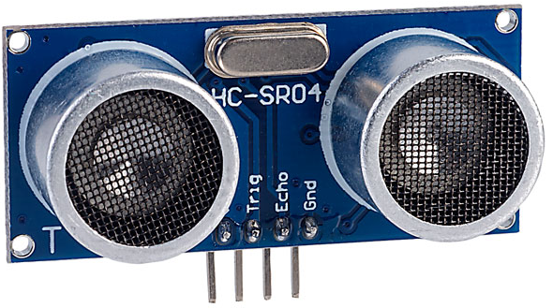
การใช้งานอัลตราโซนิคเซนเซอร์
Specifications:
Working voltage: DC 5 V
Static current: 3 mA
Working temperature: 0 ~ + 70
Output way: GPIO
Induction Angle: Less than 15
Detection range:2 cm to 4 m
Detecting precision: 0.3 cm + 1%
Sensor size: Approx. 45 x 20 x 1.6mm

Slide 37
Ultrasonic Module
Arduino UNO
Ultrasonic Module
5V
13
12
GND
Vcc
Trig
Echo
GND
https://github.com/watisleelapatra/Arduino
ultrasonic01.ino

Slide 38
Ultrasonic Module
int pingPin = 13;
int inPin = 12;
void setup() {
Serial.begin(9600);
}
void loop() {
long duration, cm;
pinMode(pingPin, OUTPUT);
digitalWrite(pingPin, LOW);
delayMicroseconds(2);
digitalWrite(pingPin, HIGH);
delayMicroseconds(5);
digitalWrite(pingPin, LOW);
pinMode(inPin, INPUT);
duration = pulseIn(inPin, HIGH);
cm = microsecondsToCentimeters(duration);
Serial.print(cm);
Serial.print("cm");
Serial.println();
delay(500);
}
long microsecondsToCentimeters(long microseconds)
{
return microseconds / 29 / 2;
}
Arduino UNO
Ultrasonic Module
Vin
13
12
GND
Vcc
Trig
Echo
GND

Slide 39
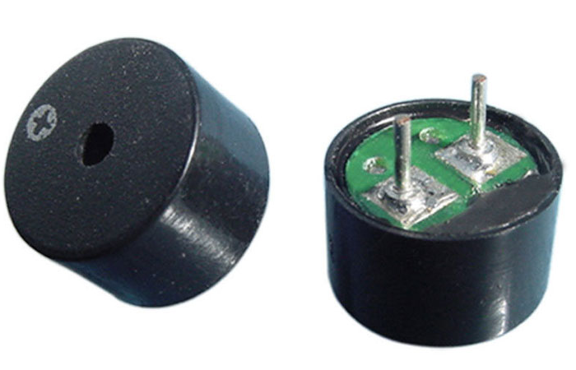
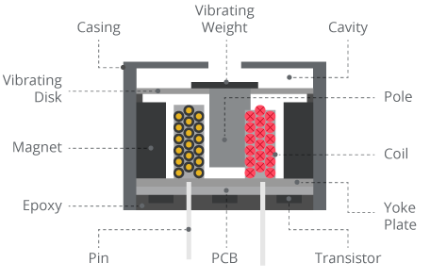
การใช้งานลำโพง buzzer

Slide 40
การใช้งานลำโพง buzzer
int pinTone = 5;
void setup() {
pinMode(pinTone, OUTPUT);
}
void loop() {
tone(pinTone, 1000);
delay(1000);
tone(pinTone, 2000);
delay(1000);
}
Arduino UNO
Buzzer Module
5
GND
+
GND

Slide 41
เซนเซอร์อุณหภูมิและความชื้น (DHT11)
วัดอุณหภูมิในช่วง 0-50 ºC
วัดความชื้นในช่วง 20-95%
ทำงานที่แรงดัน 3.3V-5V

Slide 42
เซนเซอร์อุณหภูมิและความชื้น (DHT11)
Arduino UNO
5V
2
GND

Slide 43
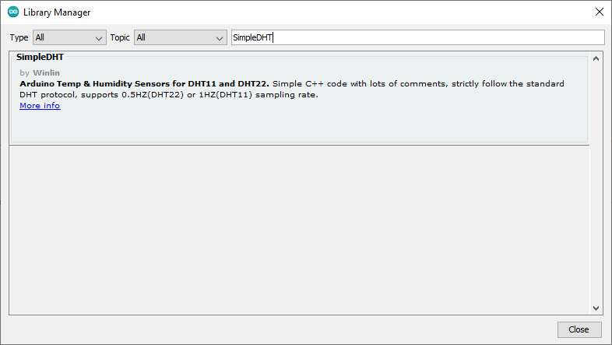
เซนเซอร์อุณหภูมิและความชื้น (DHT11)
ติดตั้ง Library ชื่อ SimpleDHT
ไปที่เมนู Sketch → Include Library → Manage Libraries…
พิมพ์ SimpleDHT ในช่องค้นหา จากนั้นกดปุ่มติดตั้ง

Slide 44
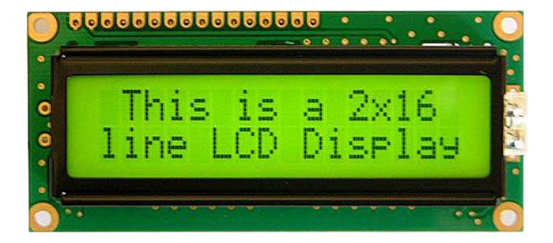
LCD Display
เป็นอุปกรณ์แสดงผลอักขระ (ภาษาอังกฤษ) และตัวเลขแบบ dot matrix
แสดงผลได้ 2 บรรทัด 16 ตัวอักษรในแต่ละบรรทัด (16x2)
มีแสงไฟส่องสว่างด้านหลัง (option) สำหรับมองในแสงน้อย

Slide 45
LCD Display
ดาวน์โหลด LiquidCrystal_i2c.zip จาก
https://github.com/watisleelapatra/Arduino
ไปที่เมนู Sketch → Include Library → Add .ZIP Library…
จากนั้นกดปุ่มติดตั้ง
ดาวน์โหลด Sketch ชื่อ LCD-test.ino เพื่อทดสอบ
Arduino UNO
LCD Module
5V
SDA
SCL
GND
Vcc
SDA
SCL
GND

Slide 46
LCD Display
#include <Wire.h>
#include <LiquidCrystal_I2C.h>
LiquidCrystal_I2C lcd(0x27, 16, 2);
int x;
void setup()
{
lcd.begin();
lcd.backlight();
lcd.setCursor(0, 0);
lcd.print("13 / 7 = ");
lcd.setCursor(10, 0);
x = 13.0/7;
lcd.print(x);
}
void loop() {
}

Slide 47
แบบฝึกหัด
เขียนโปรแกรมแสดงค่าที่ได้จาก Ultrasonic Sensor บนจอ LCD โดยให้แสดงผลดังนี้
Distance: 12 cm

Slide 48
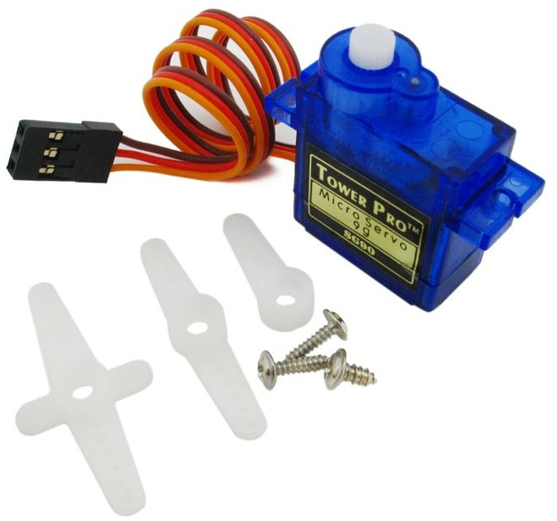
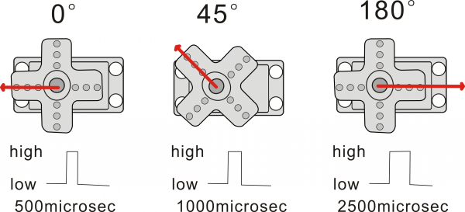
Servo Motor
Specification:
No load speed: 0.12 seconds / 60 degrees (4.8V)
Stall Torque: 1.6 kg⋅cm (0.15 Nm) @4.8V
Operating temperature: -30 ~ +60 degrees Celsius
Operating voltage: 4.8V-6V
Working current: less than 500mA
Weight: 9 grams

Slide 49
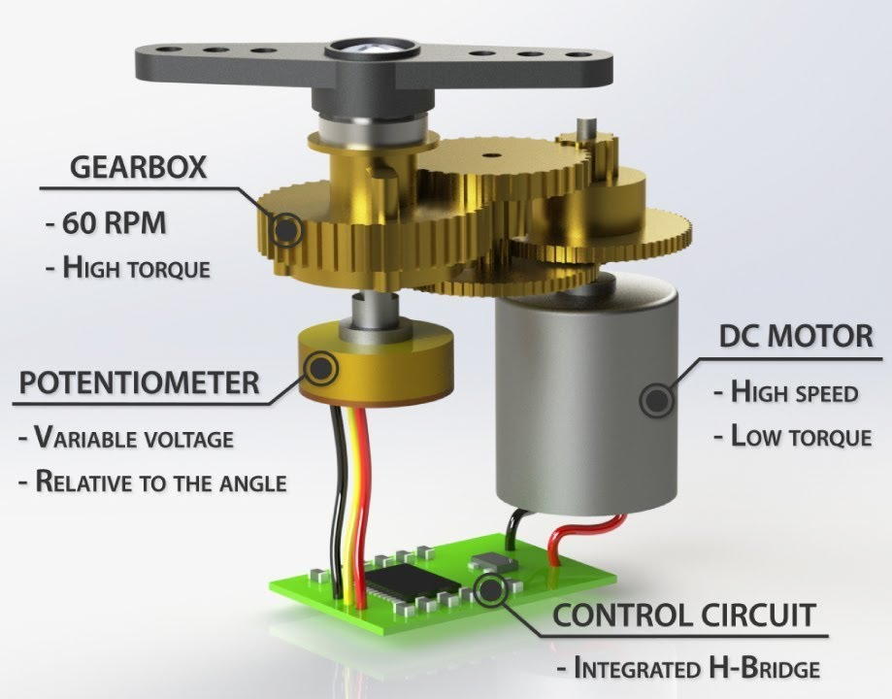
Servo Motor

Slide 50
Servo Motor
Arduino UNO
Power Supply
Servo Motor
9
GND
Red
Orange
Brown
5V
GND

Slide 51
Servo Motor
#include <Servo.h>
Servo myservo;
void setup()
{
myservo.attach(9);
}
void loop()
{ myservo.write(0);
delay(1000);
myservo.write(90);
delay(1000);
myservo.write(300);
delay(1000);
}

Slide 52
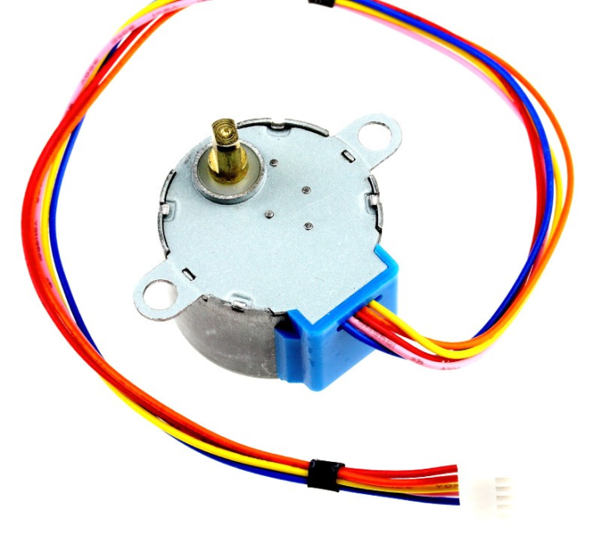
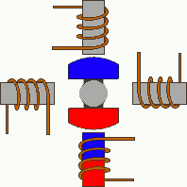
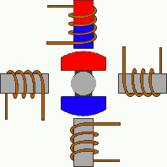
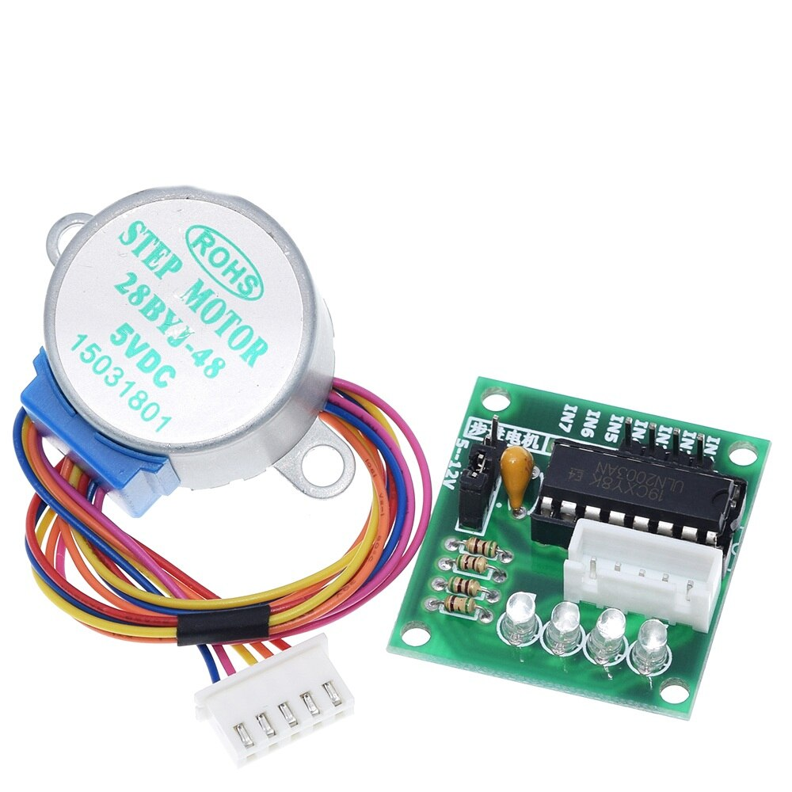
Stepping Motor

Slide 53
Stepping Motor
Arduino UNO
Stepping Motor Driver
8
9
10
11
GND
5V
IN1
IN2
IN3
IN4
GND
5V
https://github.com/watisleelapatra/Arduino
SteppingMotor-1Phase.ino

Slide 54
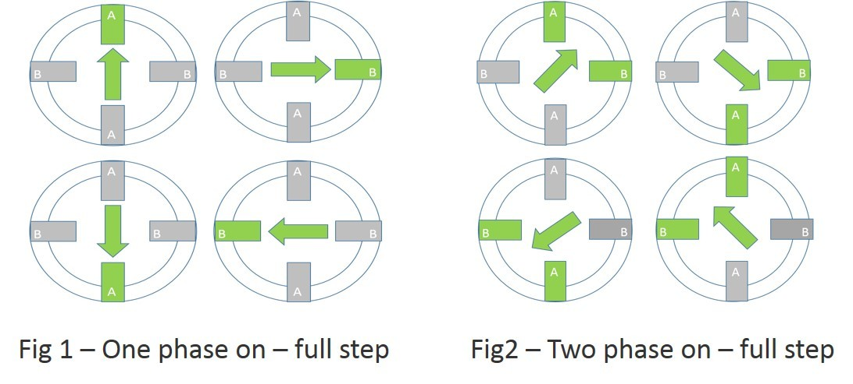
Stepping Motor

Slide 55
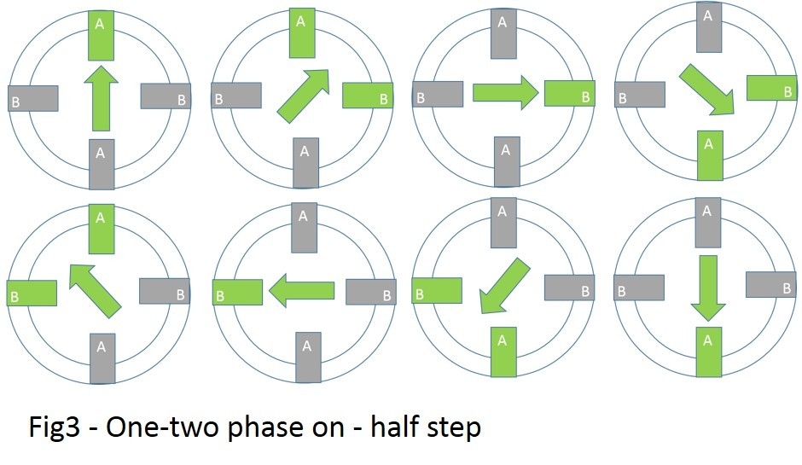
Stepping Motor

